Slide 1
Предметно пространственная развивающая среда

Slide 2
НАСЫЩЕННОСТЬ развивающей предметно – пространственной среды соответствует возрастным возможностям детей и содержанию Программы
Направление деятельности и развитие ребенка во многом зависит от нас, взрослых – от того, как устроена предметно-пространственная организация их жизни, из каких игрушек и дидактических пособий она состоит, каков их развивающий потенциал и даже от того, как они расположены. Все, что окружает ребенка, формирует его психику, является источником его знаний и социального опыта. Поэтому, именно мы, взрослые, берем на себя ответственность создать такие условия, которые способствовали бы наиболее полной реализации развития детей по всем психофизиологическим параметрам, т.е. организации предметно-пространственной среды.

Slide 3
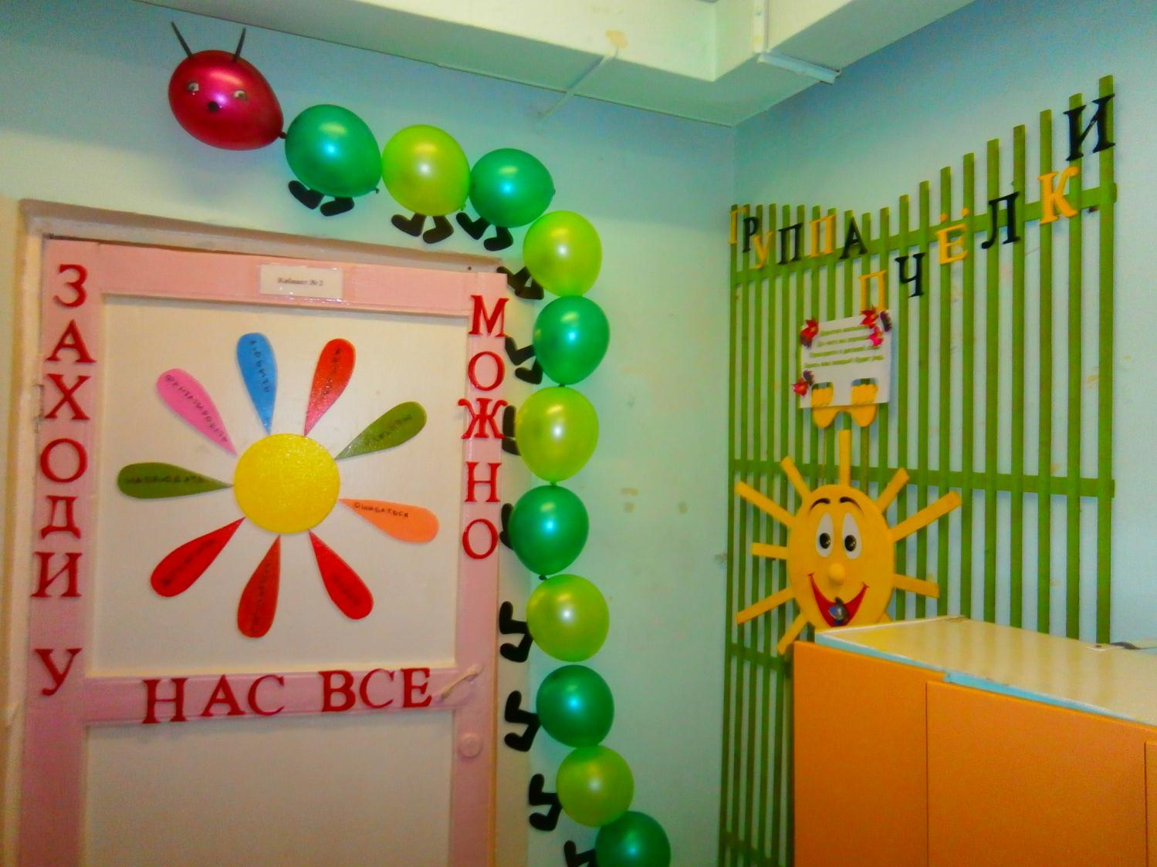

Slide 4
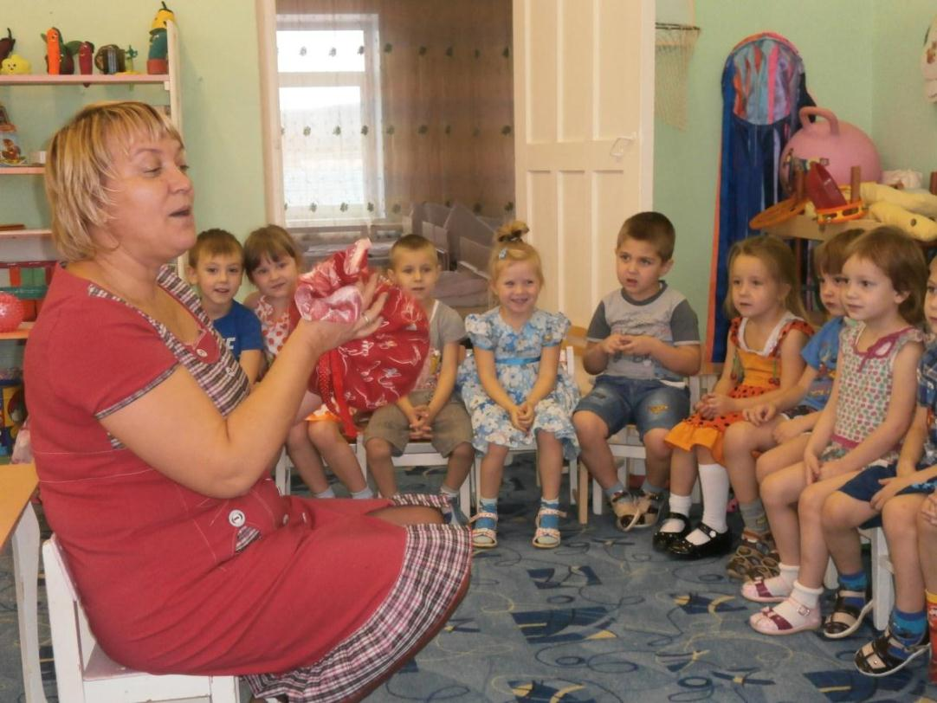
Центр общения пространство, где все дети группы вместе со взрослыми могут сесть в круг и вести общие разговоры, дискуссии, беседы

Slide 5
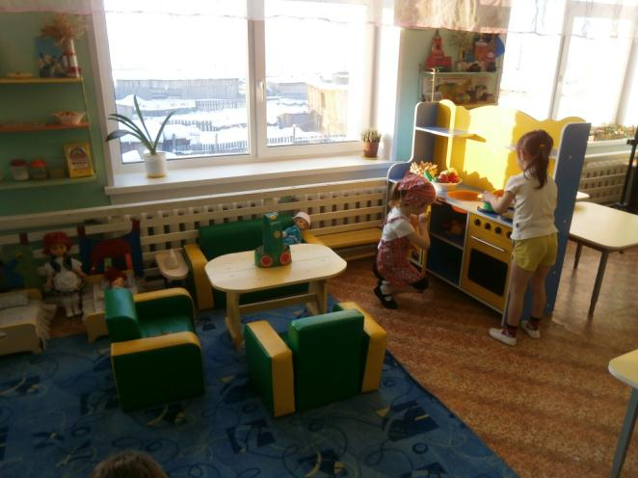
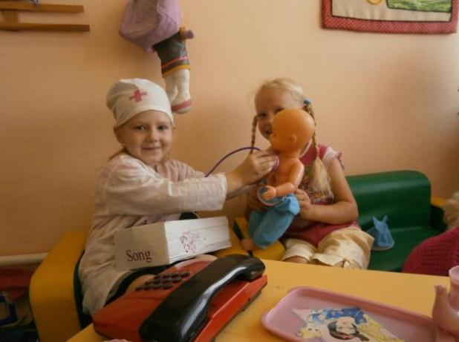
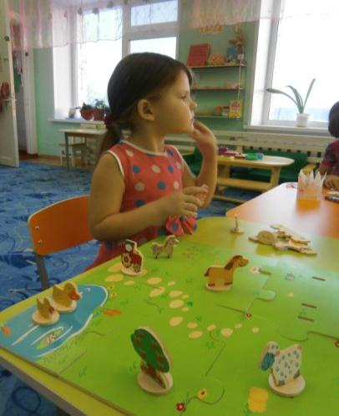
Центр сюжетно ролевой игры и игры драматизации который может быть домом, где живет вся семья, или больницей, где Доктор Айболит лечит зверей, магазином или автобусом, школой или библиотекой, цирком или зоопарком, сказочной пещерой или избушкой и т.д.

Slide 6
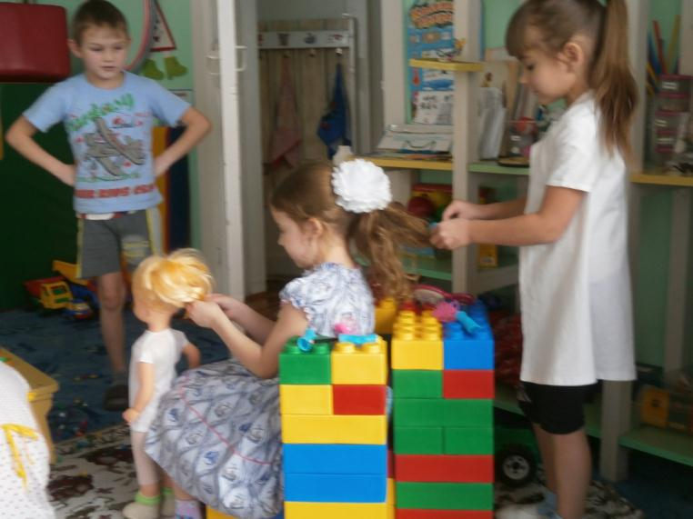
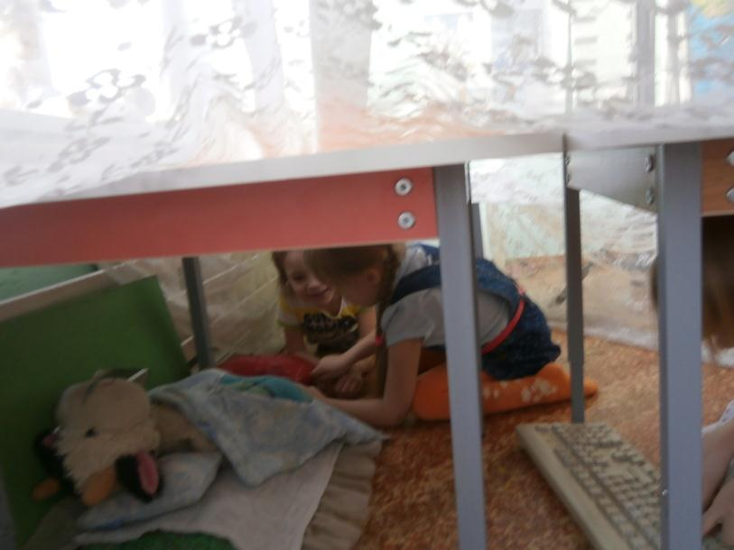

Slide 7
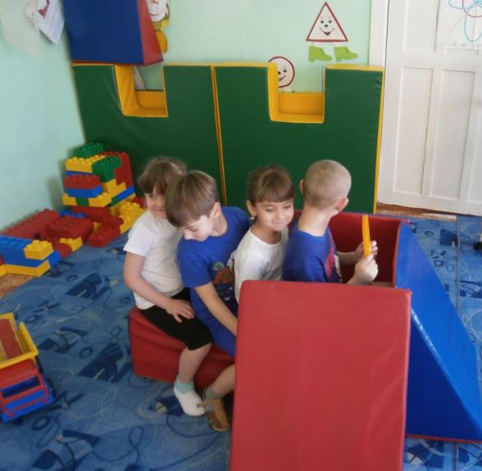
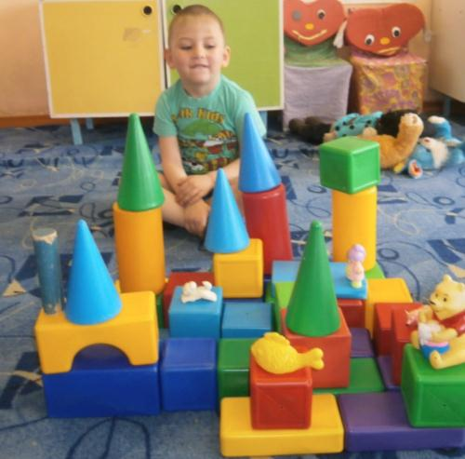
Центр строительно конструктивных игр соседствует с предыдущим центром с тем, чтобы можно было использовать детские постройки в сюжетных играх и драматизациях;

Slide 8
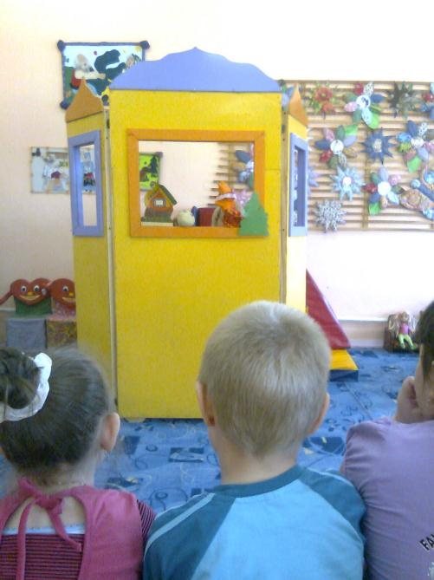
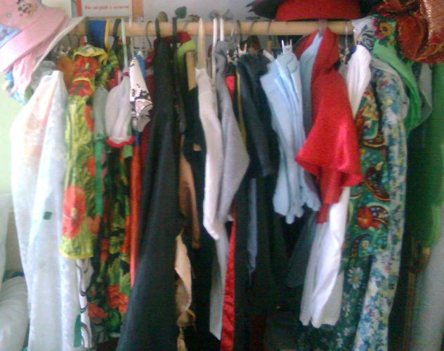
Театральный центр здесь собрано все необходимое для театрализованной деятельности, игр-драматизации: костюмы, пальчиковые куклы, игрушки и декорации для настольного театра, театр на фланелеграфе и т.д.

Slide 9
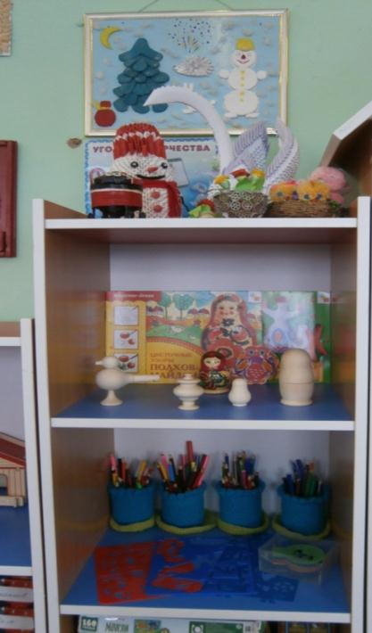
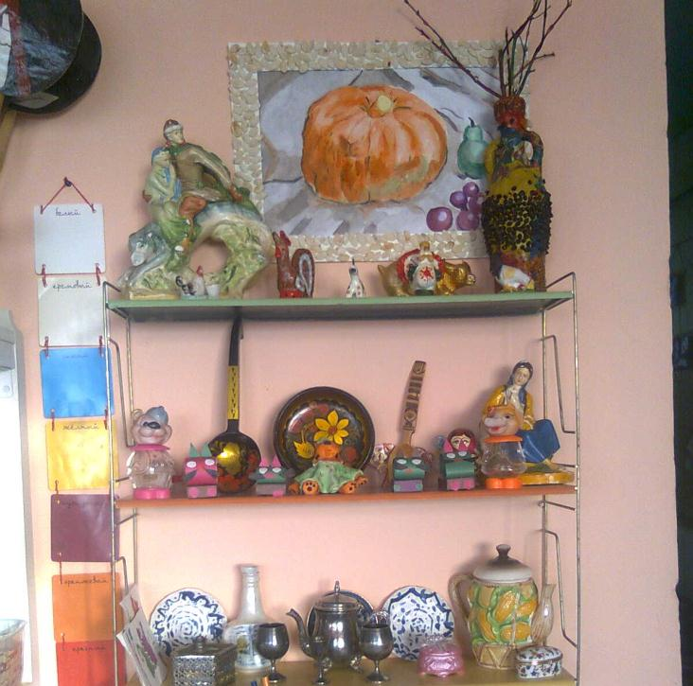
Центр изобразительного искусства здесь размещены материалы для знакомства детей с разными видами изобразительного и декоративно-прикладного искусства – с живописью, графикой, скульптурой, предметами народных промыслов, с архитектурой; кроме того, в этом центре находятся материалы и оборудование, необходимые для детской изобразительной деятельности, ручного труда и художественного конструирования

Slide 10
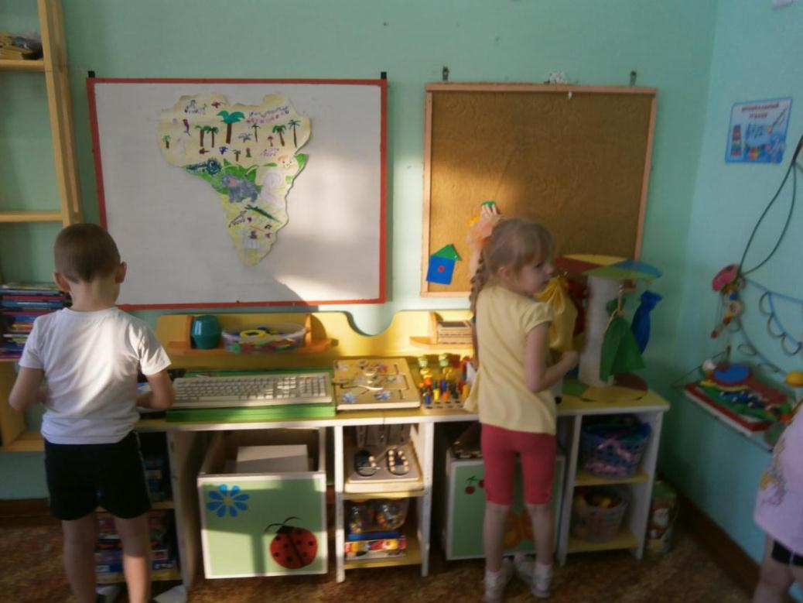
Центр развития сенсорики в нем собраны игры, пособия, материалы, позволяющие развивать представления детей о различных цветах и оттенках, формах, величинах предметов, шершавости-гладкости их поверхности.

Slide 11
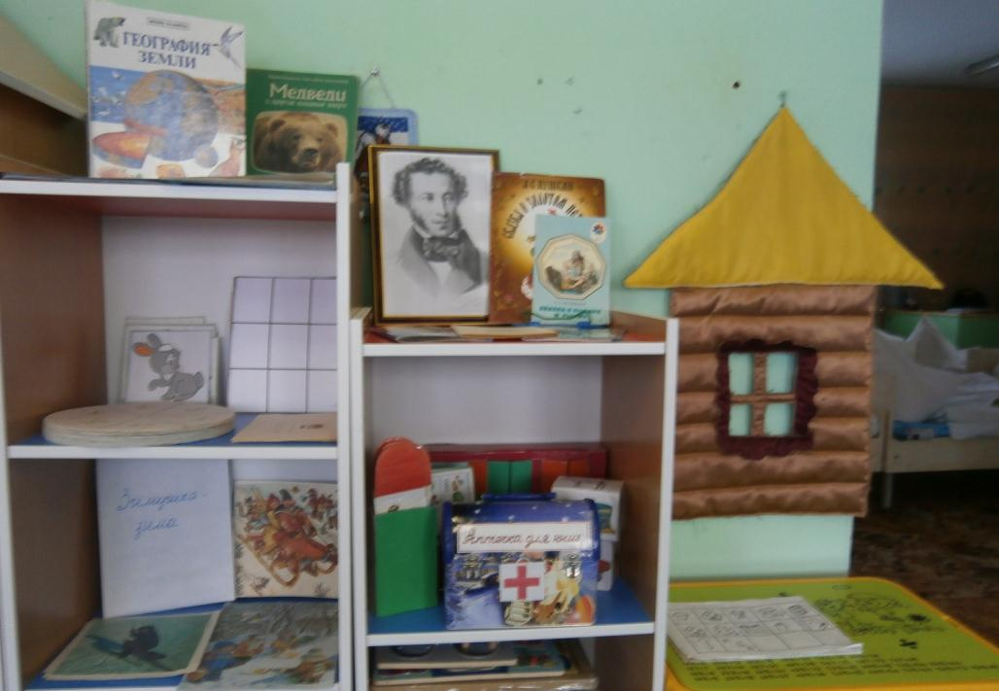
Центр развития речи и грамотности включает книжный уголок, разного рода игры, иллюстрации, фотографии и другое оборудование, предназначенные для развития речи детей, для их подготовки к освоению чтения и письма и, кроме того, такие детские творческие работы, как самодельные книги, рассказы, стихи, сказки и т.д

Slide 12
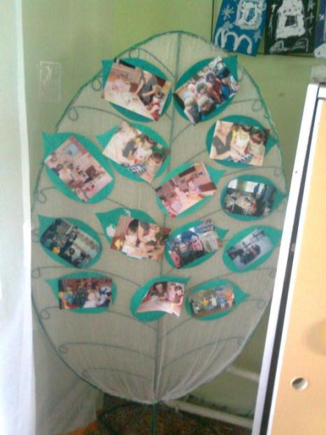
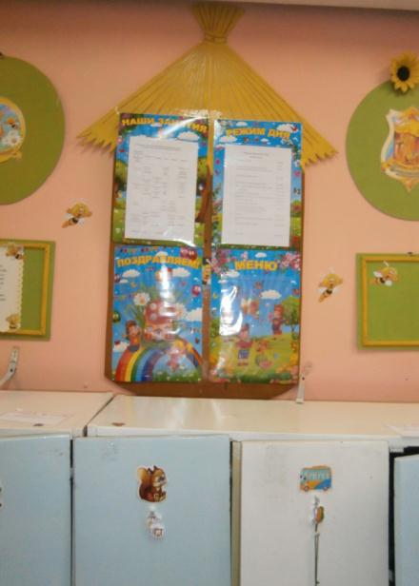
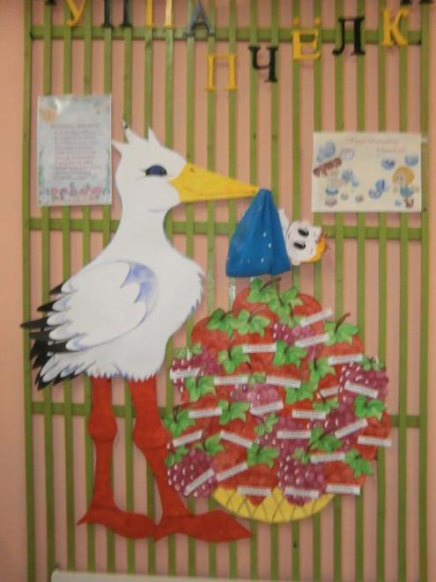
Центр моя группа где размещаются фотографии детей группы, взрослых, которые с ними работают, собраны сведения о днях рождения, интересах, склонностях, симпатиях и антипатиях и т.д

Slide 13
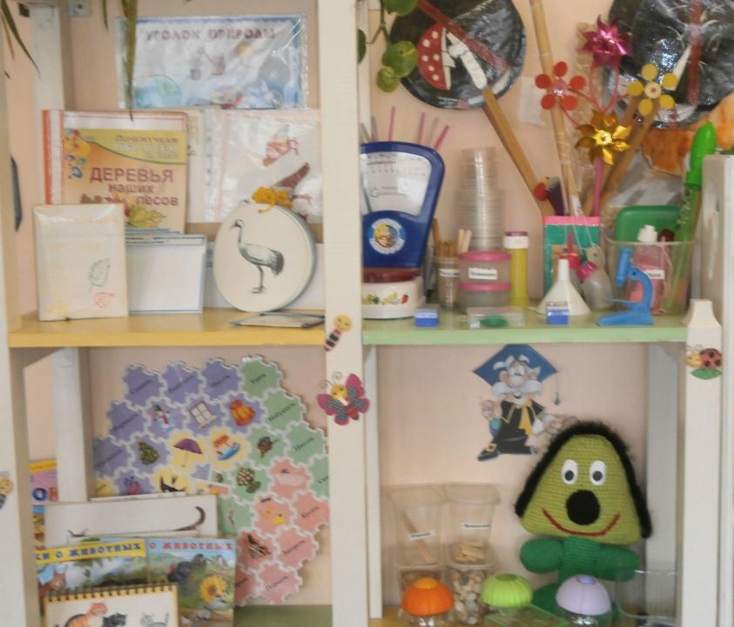
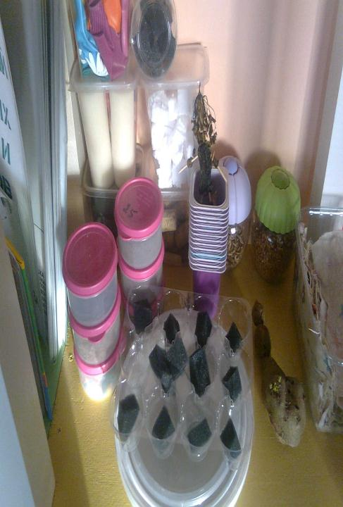
Естественнонаучный центр в него входит уголок природы, а также оборудование и материалы для детского экспериментирования, конкретный выбор которых зависит от темы проекта, над которым работает группа, от интересов детей

Slide 14
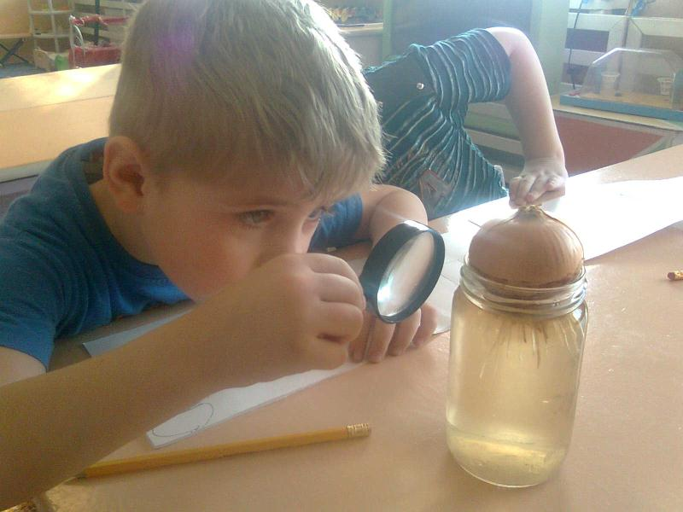
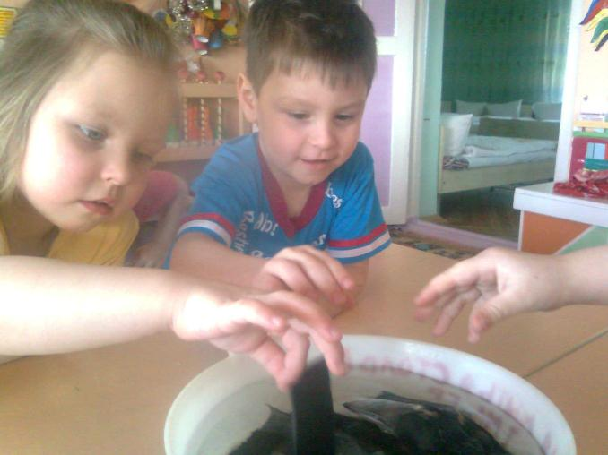

Slide 15
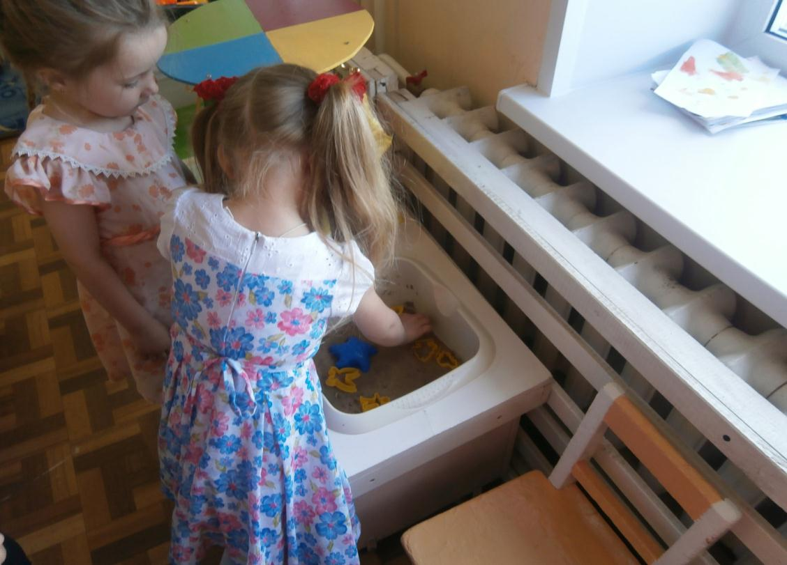
Центр песка и воды где дети проводят эксперименты с песком и водой.

Slide 16
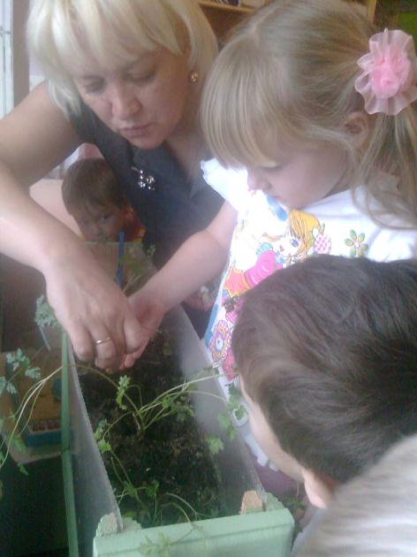
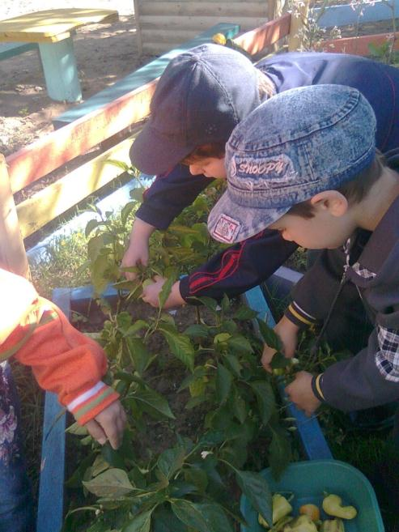
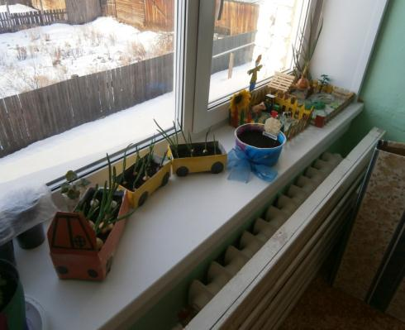

Slide 17
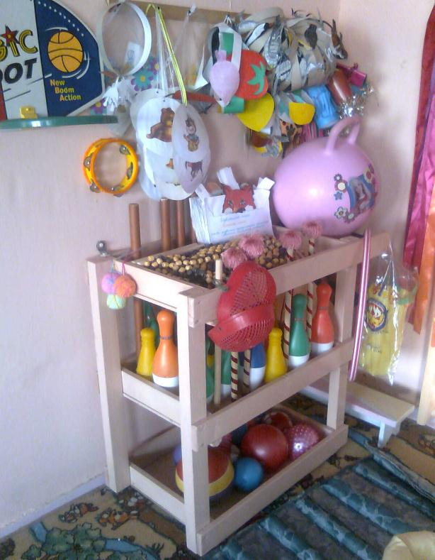
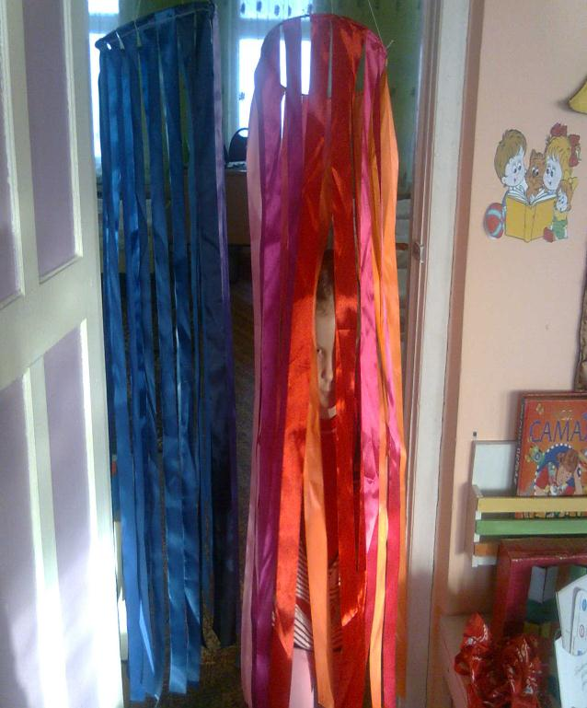
Центр ЗОЖ в него входить многофункциональный спортивный комплекс, оборудование для детских спортивных игр и занятий

Slide 18
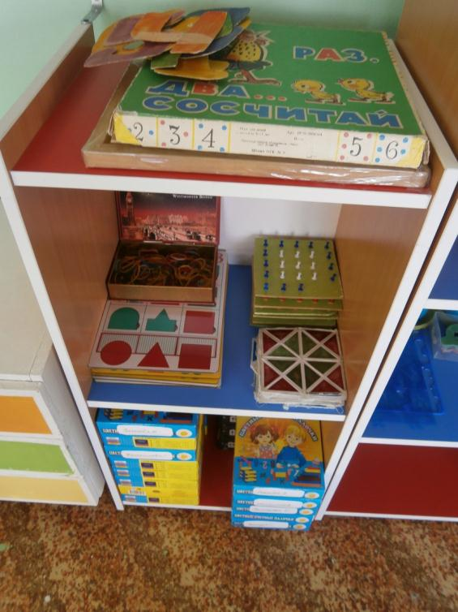
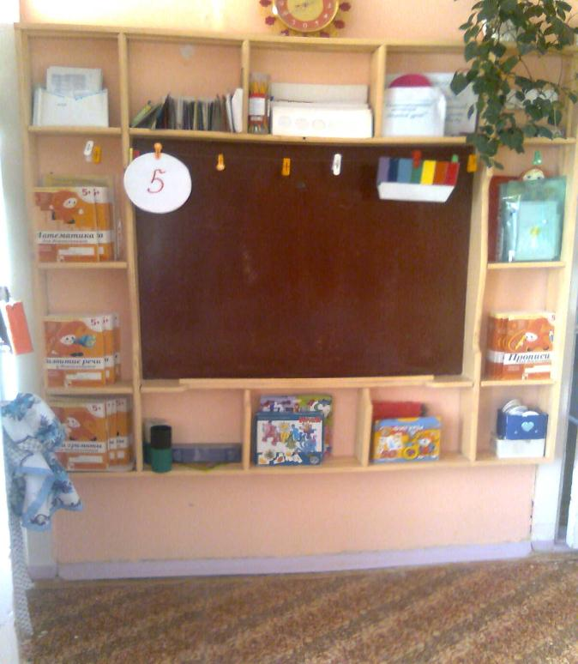
Логико-математический центр (где размещаются логико-математические игры, головоломки, задачи, рабочие листы и тетради, книги по занимательной математике);

Slide 19
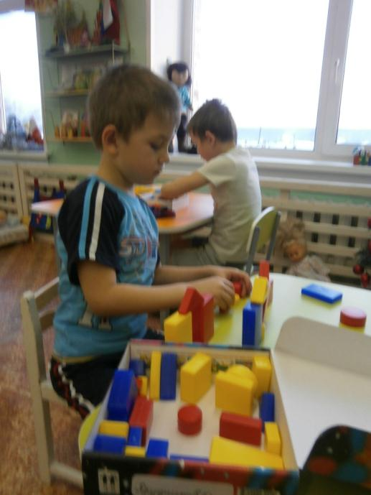
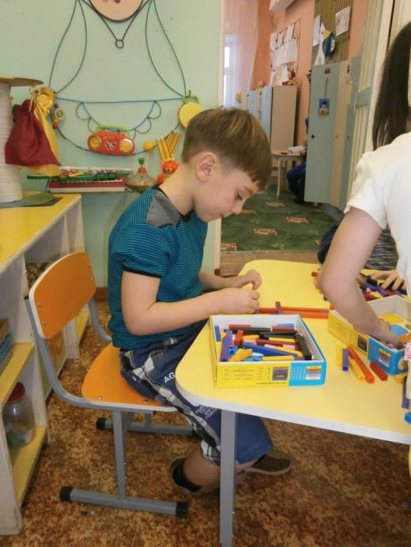

Slide 20
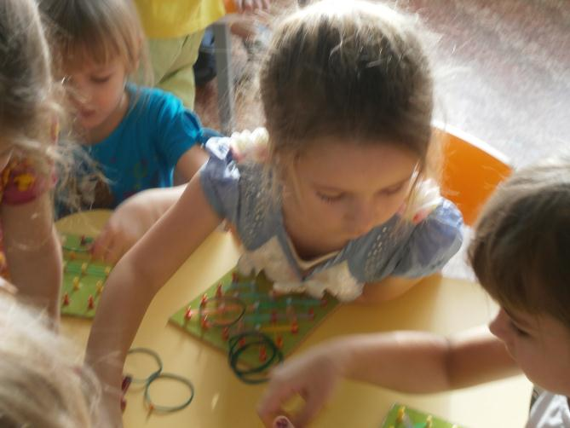
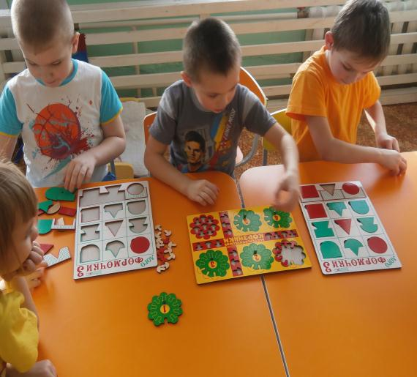

Slide 21
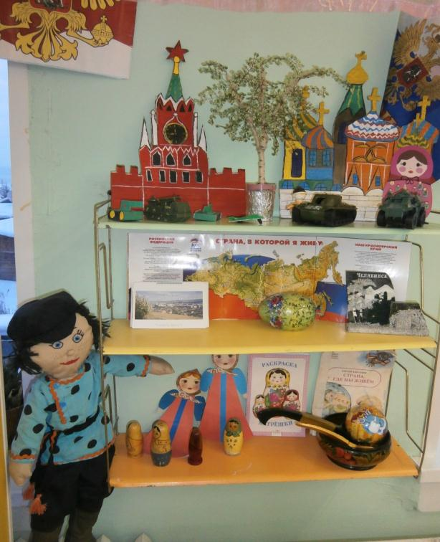
Центр моя страна где собраны иллюстрации, альбомы, предметы народных промыслов, символика государства, макеты Кремля и Успенского собора

Slide 22
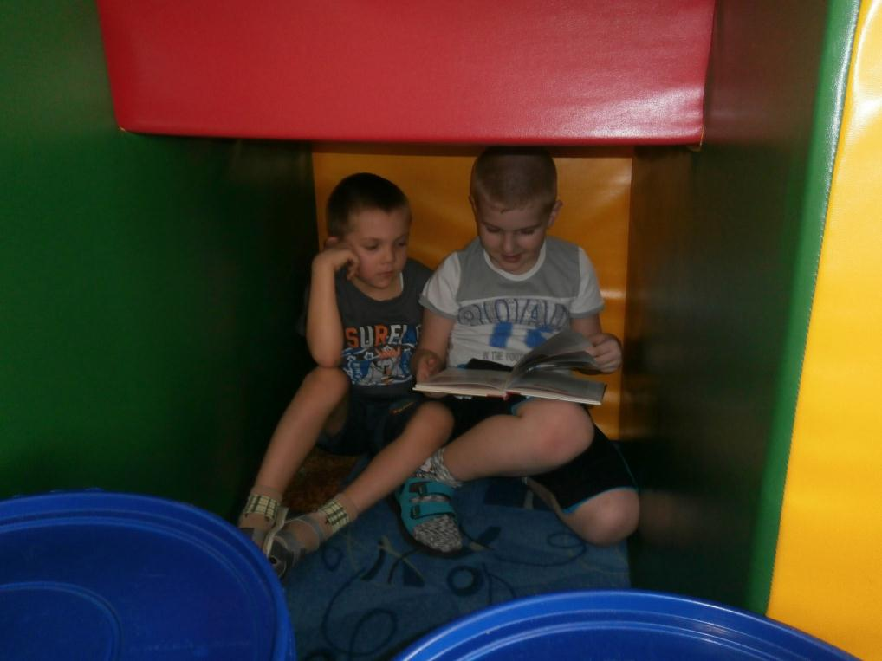
Центр уединения место где дети могут спокойно посидеть, выстраивают самостоятельно.

